Slide 1
MĨ THUẬT LỚP 4
Chủ đề: 7
Vũ điệu của sắc màu
(tiết 1)

Slide 2



Khởi động
Dân vũ chicken dance

Slide 3

VŨ ĐIỆU CỦA SẮC MÀU

Slide 4

VŨ ĐIỆU CỦA SẮC MÀU
Tìm hiểu
Trải nhiệm hoạt động vẽ theo nhac.

Slide 5

Nghe nhạc và vẽ nào

Slide 6
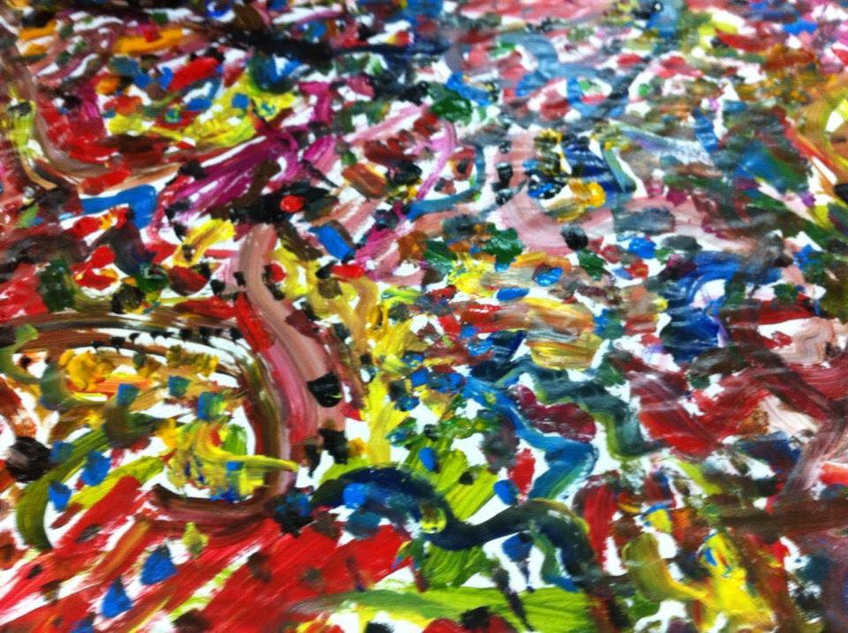

Slide 7

VŨ ĐIỆU CỦA SẮC MÀU
Nêu cảm xúc của mình khi được trải nghiệm hoạt động vẽ theo nhạc

Slide 8
VŨ ĐIỆU CỦA SẮC MÀU
Dùng khung chữ L để chọn phần tranh mình thích

Slide 9
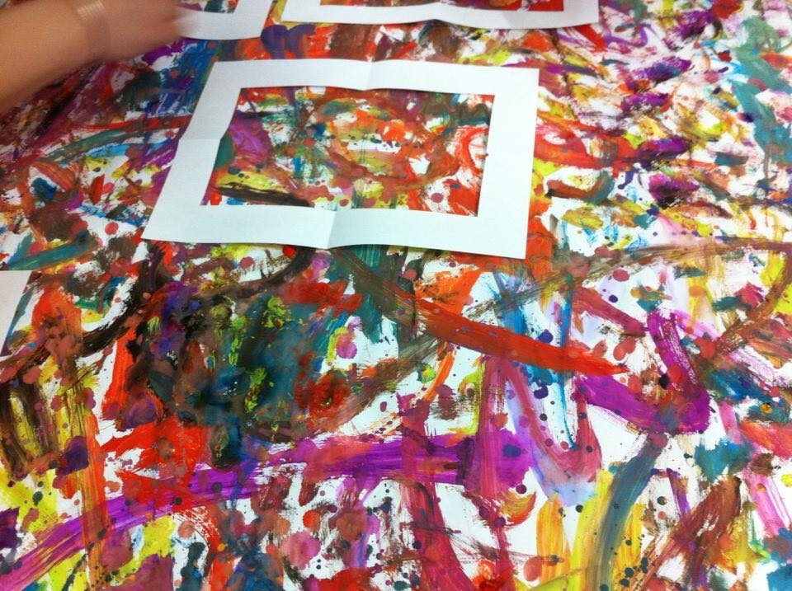

Slide 10
VŨ ĐIỆU CỦA SẮC MÀU
Ghi nhớ:
- Màu sắc đường nét trong bức tranh vẽ theo giai điệu âm nhạc đẹp và sinh động. Có những bức tranh đường nét mềm mại, màu sắc lung linh huyền ảo. Có những bức tranh rực rỡ màu sắc, đường nét mạnh mẽ, khỏe khoắn, mang đến cho người xem cảm xúc và sự tưởng tượng khác nhau.
- Có nhiều hòa sắc trong tranh: nóng,lạnh,đậm nhạt, tương phản…
- Có thể tưởng tượng những hình ảnh dựa trên những đường nét và màu sắc trên bức tranh.

Slide 11
VŨ ĐIỆU CỦA SẮC MÀU
2. Cách thực hiện
Quan sát hình 7.4 SGK
Suy nghĩ!
Nêu cách thể hiện hình ảnh tưởng tượng?

Slide 12
VŨ ĐIỆU CỦA SẮC MÀU
Ghi nhớ:
Cách sáng tạo các hình ảnh trên nền bức tranh vẽ theo nhạc
-Sau khi cắt rời phần tranh đã chọn,dựa vào những hình ảnh đã tưởng tưởng và những đường nét, màu sắc trên nền bức tranh, vẽ thêm đường nét và màu sắc mới để làm rõ hơn những hình ảnh đã tưởng tượng.
-Làm khung mới cho bức tranh mới hoàn thành.

Slide 13
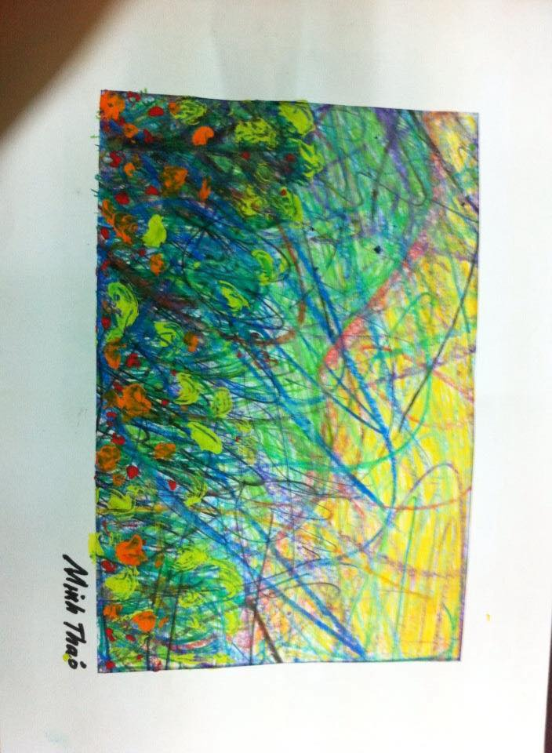

Slide 14

MĨ THUẬT LỚP 4

Slide 15
MĨ THUẬT LỚP 4
Chủ đề: 7
Vũ điệu của sắc màu
(tiết 2)

Slide 17
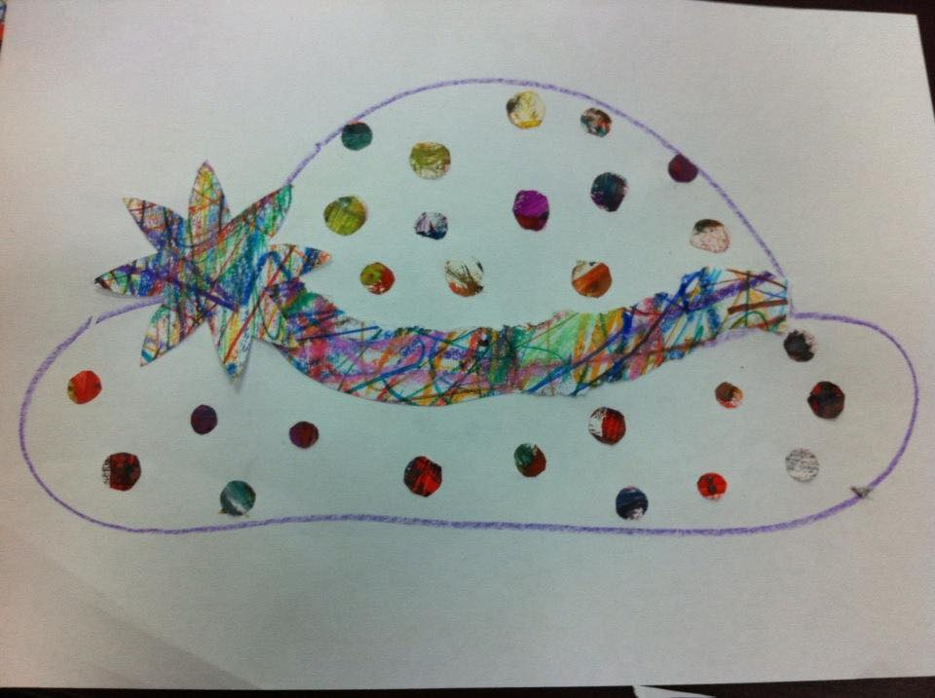

Slide 18
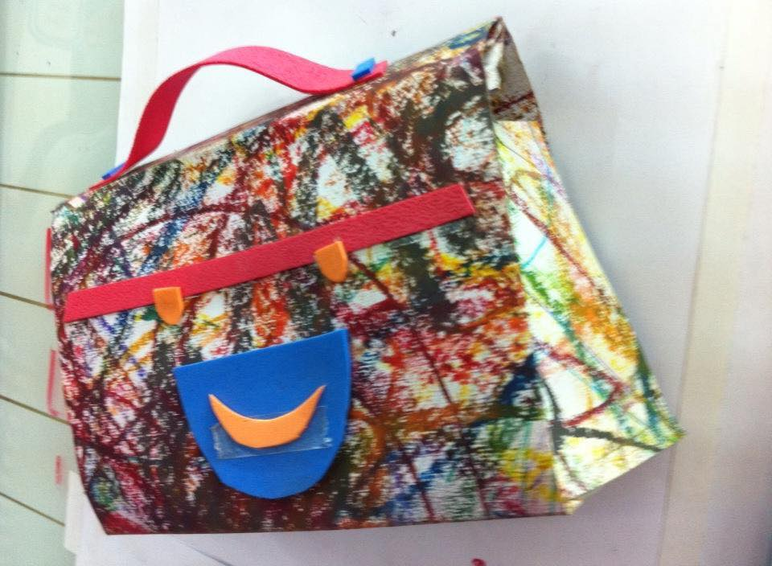

Slide 19
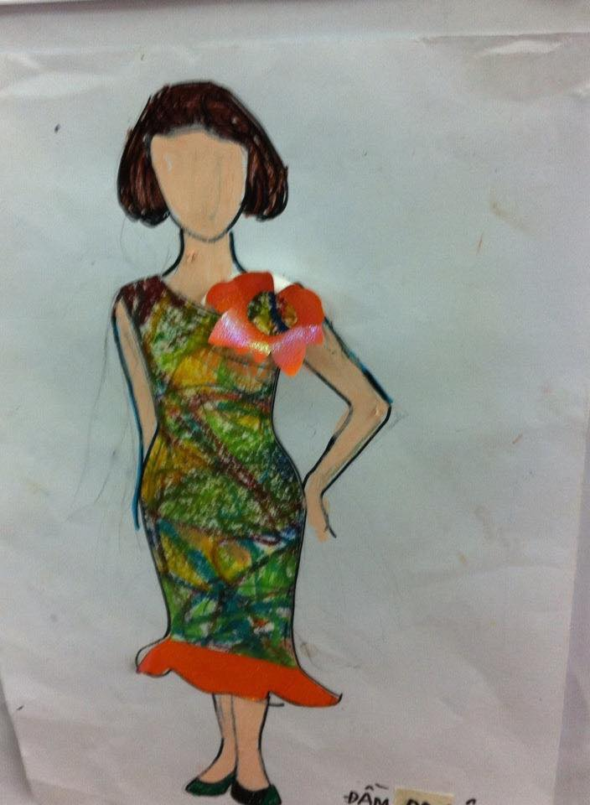

Slide 20
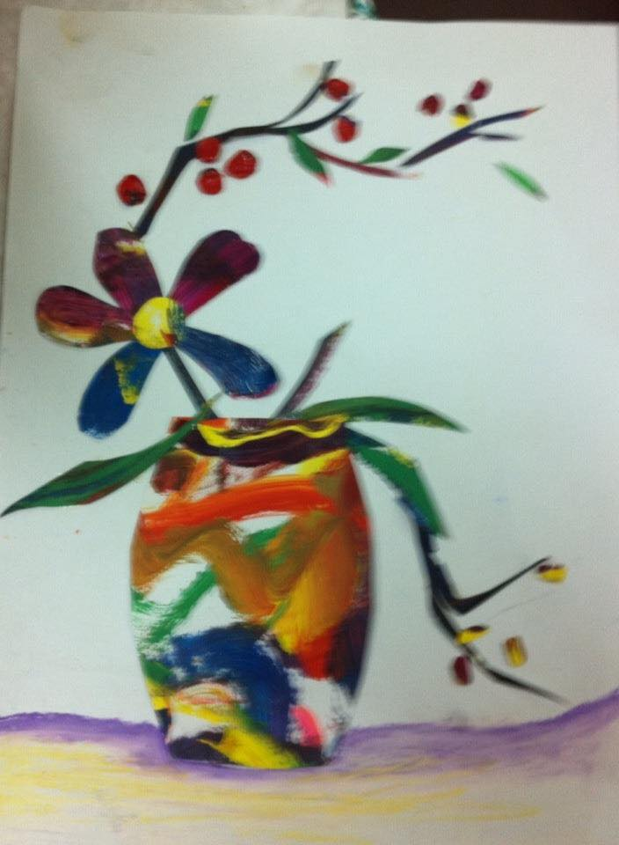

Slide 21

Giê häc ®· kÕt thóc

